Slide 1

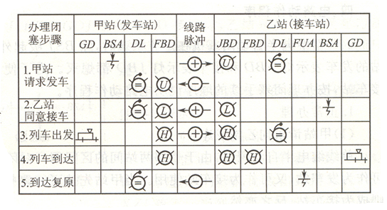
故障案例一
故障现象：
发车站请求发车后黄灯不亮，接车站亮黄灯。据发车站值班员反映铃声很短。
U
＝
＝
U

Slide 2
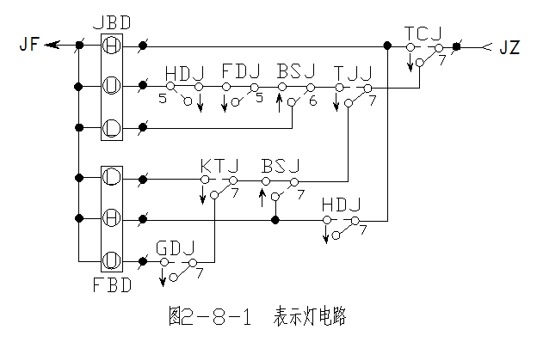
故障案例一
故障分析：
1、亮发车黄灯FBD-U的条件是GDJ↑。GDJ不吸起有两个原因，即ZKJ不吸起和轨道电路故障。
收到自动回执
FXJ↑
ZKJ↑
GDJ↑
FBD黄灯点亮

Slide 3
故障案例一
故障分析：
2、根据发车站铃声很短的现象分析，说明接车站送来的自动回执信号太短。一般是FDJ不缓放，只靠HDJ的缓放维持很短时间后，FDJ就落下了。因此发车站的FXJ吸起时间很短，ZKJ没有可靠吸起，故发车黄灯不亮。
电铃铃声短
HDJ
FXJ吸起时间短
TJJ
FDJ吸起时间短
C1放电
FDJ
C1失效

